Slide 1

无绝缘轨道电路的隔离
普通轨道电路
机械绝缘节
机械绝缘节
机械绝缘节
一个轨道电路
另一个轨道电路
无绝缘轨道电路
电气绝缘节
电气绝缘节
轨道电路该如何划分呢？

Slide 2
无绝缘轨道电路组成
ZPW-2000A型无绝缘轨道电路分为主轨道电路和调谐区小轨道电路两部分，并将小轨道电路视为列车运行前方主轨道电路的所属“延续段”。

Slide 3
运行方向
1
3
5
主轨
小轨
主轨
小轨
1G轨道电路
3G轨道电路
运行方向
1
3
5
小轨
主轨
小轨
主轨
1G轨道电路
3G轨道电路

Slide 4
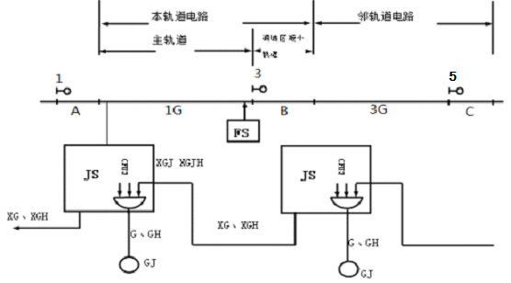
基本原理

Slide 5
一 、基本原理
二、 设备构成及作用

Slide 6
  ZPW-2000A型无绝缘轨道电路分为主轨道电路和调谐区小轨道电路两部分，小轨道电路视为列车运行前方主轨道电路的所属“延续段”。
列车运行方向 轨道电路名称 | 正方向(从左向右) |  | 反方向(从右向左)
轨道电路 | 1G+B | 3G+C | 3G+B | 1G+A
主轨道电路 | 1G | 3G | 3G | 1G
调谐区短小轨道电路 | B | C | B | A

Slide 7
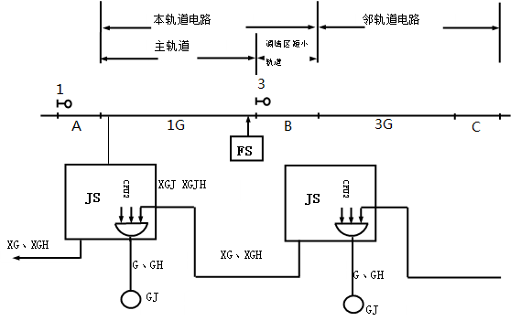
当列车由正方向越过信号机1进入一个闭塞分区，本轨道由主轨道1G和调谐区短小轨道B构成，同理相邻下一个闭塞分区的主轨由3G+C构成。当列车由反方向进入闭塞分区时，3G+B构成一个本轨，同理其相邻本轨由1G+A构成。

Slide 8
主轨道电路的发送器由编码条件控制产生表示不同含义的低频调制的移频信号，该信号经电缆通道（实际电缆和模拟电缆）传给匹配变压器及调谐单元，因为钢轨是无绝缘的，该信号既向主轨道传送，也向调谐区小轨道传送。
主轨道信号经钢轨送到轨道电路受电端，然后经调谐单元、匹配变压器、电缆通道，将信号传至本区段接收器。
调谐区小轨道信号由运行前方相邻轨道电路接收器处理，并将处理结果形成小轨道电路继电器执行条件（XG、XGH），送至本区段接收器（XGJ、XGJH）。
本区段接收器同时接收到主轨道移频信号及小轨道电路继电器执行条件，判决无误后，输出G、GH，驱动轨道电路继电器吸起，并由此来判断区段的空闲与占用情况。

Slide 9
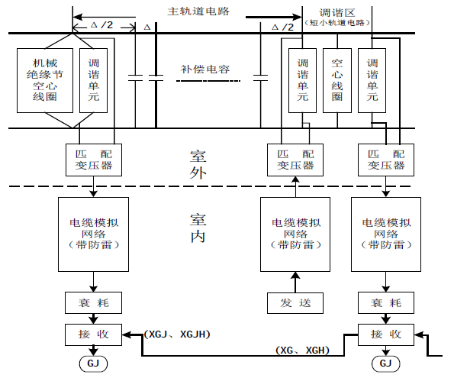

Slide 10
电气绝缘节
匹配变压器
室外设备
补偿电容
电缆
发送器
接收器
室内设备
衰耗器
电缆模拟网络

Slide 11
电气绝缘节工作原理
电气绝缘节组成作用
匹配变压器的作用
补偿电容的作用
补偿电容的补偿原理
电缆的组成

Slide 12
一：调谐单元
二：空芯线圈

Slide 13
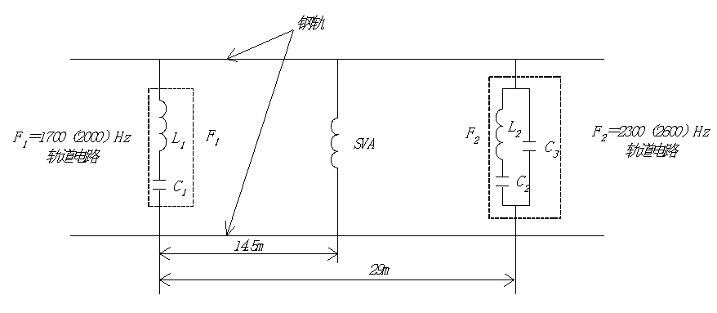
电气绝缘节长29m,其两端各设一个调谐单元BA,电气绝缘节中间设置空芯线圈。调谐区按长 29m设计,以获得调谐单元与轨道电路的匹配连接。
两个调谐单元BA1与BA2间距离29m，空芯线圈SVA位于BA1、BA2的中间。BA1、BA2、SVA及29m长的钢轨构成电气调谐区。电气调谐区又称电气绝缘节，取消了机械绝缘节，实现了相邻轨道电路的隔离。
1G
3G

Slide 14
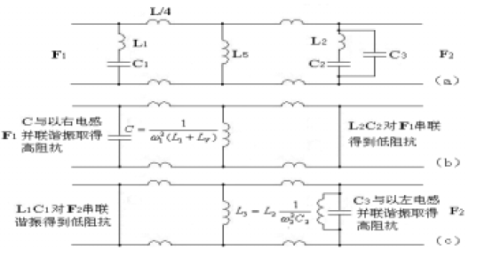
“f1”(f2)端BA的L1C1(L2C2)对“f2”(f1)端的频率为串联谐振，呈现较低阻抗（F约数十毫欧姆，称“零阻抗”相当于短路，阻止了相邻区段信号进，入本轨道电路区段，见图（C）左端（图（b）右端）。
“f1”(f2)端的BA对本区段的频率呈现电容性，并与调谐区钢轨、SVA的综合电感构成并联谐振，呈现较高阻抗，称“极阻抗”（约2欧），相当于开路。以此减少对本区段信号的衰耗。
BA工作原理见下图

Slide 15
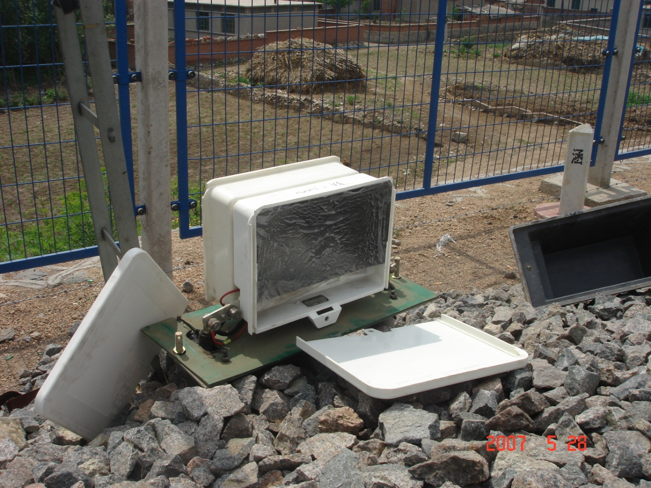
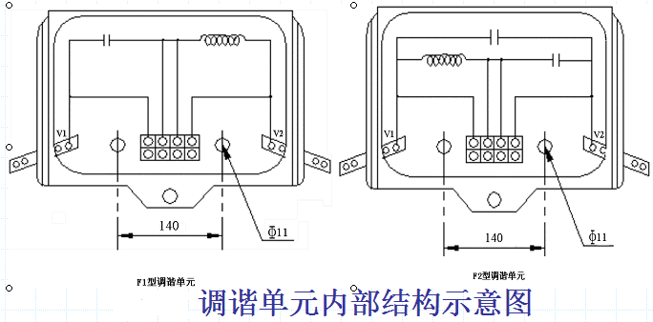
调谐单元BA是由电感线圈和电容器组成的二端网络。它有F1型和F2型。F1型,又称BA1型 ,由 L1、C1两个元件构成,分别用于上、下行频率较低的载频(1700Hz和200O Hz)。F2型,又称 BA2 型 , 由L2、C2 、C3 三个元件构成 ,分别用于上、下行线频率较高的载频(2300Hz和2600Hz)。
调谐单元

Slide 16
若调谐区长度选择较长,则L1加大,线圈电阻随之加大,不利于对相邻区段的电气隔离。调谐区长度选择较小,对F1言 ,使并联谐振阻抗降低 ,从而加大了FL信号在调谐区的衰耗。C2 选择较小 ,L2 较大 ,不利于相邻区段信号的电气隔离;C2 选择较大 ,L2 较小 ,虽利于电气隔 离 ,但是 L2 减小 ,又使得对凡的并联谐振阻抗降低 ,增大了信号的衰耗。另外 ,C3 容量随着C2增大而增大(C3较C2容量大3倍左右),体积过大,增加了制造上的困难。故 C2 、L2 、C3 三 元件要兼顾轨道电路隔离,本区段信号衰耗以及元件制造等因素,综合考虑确定。各种型号调谐单元的电感、电容元件参数不同。
类型
频率 (Hz) |  | L1(L2) (μH) | C1(C2)(μF) |  | C3(μF)
 |  |  | C1’ (c2’) | C1”(C2”) | C3’ | C3”
Fl | 1700 | 33.5 | 124 | 用0.47~6.8调整
 | 2000 | 34.6 | 81.6 | 用0.47~5.1调整 |  | "
F2 | 2300 | ' 88 | 90.9 | 用0.47~5.6调整 | 127×2 | 用0.47~12调整
 | 2600 | 90 | 60.4 | 用0.47~3.9调整 | 101×2 | 用0.47~10调整

Slide 17
平衡钢轨间不平衡牵引回流
参与和改善调谐区的工作。
保证维修安全
作扼流变压器用

Slide 18
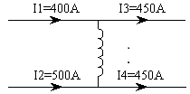
如图所示,设I1、I2有100A不平衡电流,由于空芯线圈的短路作用，则 I3=I4=(Il+I2)/2=450A 。这就对牵引回流起到平衡作用 ,减小了工频及其谐波对轨道电路的干扰。

Slide 19
在电气调谐区内,SVA的感抗值(在1700～260OHz范围内,为0.35～0.54欧)与26m长的钢轨的电感值一起参与对本区段频率呈并联谐振,而不是简单的分路电抗。由于SVA的存在,为谐振回路提供了一个合适的品质因数Q值,保证了调谐区的稳定工作。

Slide 20
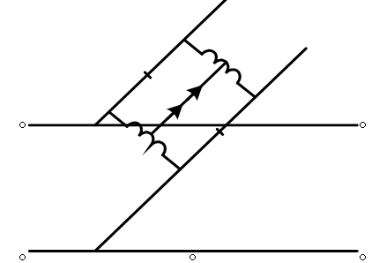
在道岔弯股绝缘两侧各安装一个空芯线圈，将两线圈的中间的抽头连接可作为扼流变压器使用。
空芯线圈做扼流变压器的原理图

Slide 21
在实际使用中,每隔一定距离,上、下行线路间的两个SVA中间抽头连在一起并接地，即进行等电位连接,这样,可平衡上、下行线路间的不平衡牵引回流, 还可保证维修人员的安全。
简单横向连接是两轨道间的等电位连接时,不直接接地(通过防雷元件接地) 。
完全横向连接是两轨道间的等电位连接,并通过SVA中心点直接接入地线。
无横向连接的SVA中心点,则严经过防雷元件接地。

Slide 22
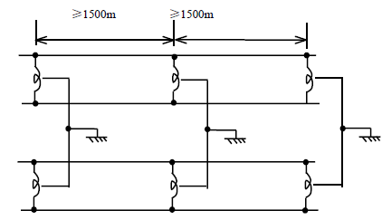
1）轨道接地必须通过完全横向连接实现。
2）两个完全横向连接的距离不得小于1500m，且中间必须包含不少于两个轨道电路区段，见下图。
完全横向连接

Slide 23
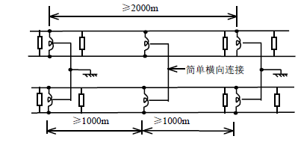
3）两个完全横向连接的距离大于等于2000m时，两者之间增加一简单横向连接，简单横向连接之间的距离不得小于1000m。见下图。
增加简单横向连接

Slide 24
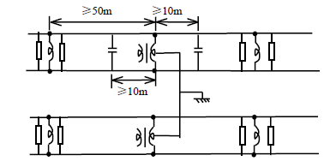
4）如果两轨道电路终端不能通过绝缘节方式完成横向连接时，
可以通过增设一个空扼流变压器完成。见下图。
空扼流变压器横向连接
空扼流变压器的阻抗不得小于17欧(轨道电路载频下)。
新增空扼流变压器距机械或电气绝缘节距离大于大于50m，
距离补偿电容大于等于10m。

Slide 25
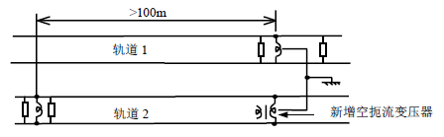
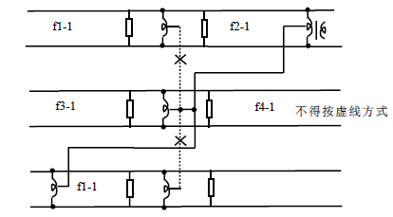
5）如果电气绝缘节之间的距离超过100m，
就必需增加一个空扼流变压器完成横向连接，见下图。
电气绝缘节超过100m的
6） 三条线路，一条横向连接线禁止连接两端同一频率的轨道电路。
该特殊情况亦可通过载频类型合理设置加以避免，
不再增加空扼流连接。见下图。
三轨道特殊情况

Slide 26
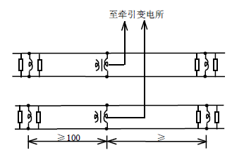
7）横向连接线材料为70mm2带绝缘护套的多股铜线，线长小于105m。
连接位置：
在电气绝缘节终端，连接空芯线圈中心点。
在机械绝缘节终端，连接扼流变压器中心点。
在区间线路增设的空扼流变压器中心点。
8）牵引电流回流。 见下图。
牵引回流设置
钢轨牵引回流通过附近的扼流变压器返回牵引变电所。利用空扼流变压器，其阻抗大于等于17欧。如箭头所示，连接线虽然为两根分置，但仍可视为横向连接线。空扼流设置地点距绝缘节长度不得小于100m。

Slide 27
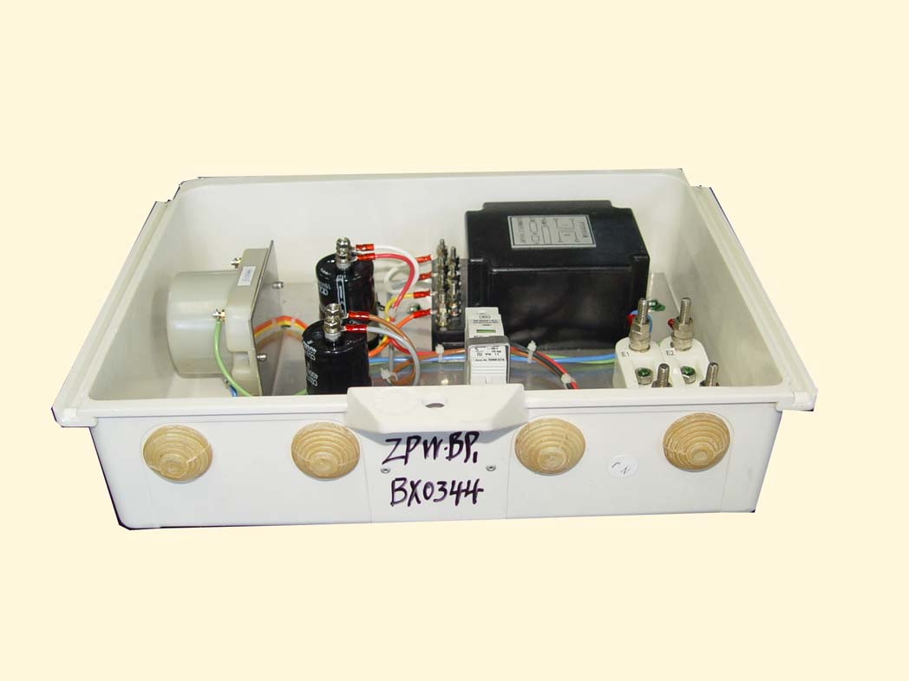
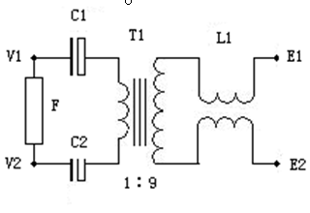
匹配变压器内部图
Vl、V2经调谐单元端子接至轨道,El、E2经SPT电缆接至室内。
至轨道
至电缆

Slide 28
a. 保证轨道电路传输距离
由于钢轨有电感,同时有电容对于1700—2300HZ的移频信号，钢轨相当于一个感性负载，呈现较高的感抗值,使信号衰减较快，影响了轨道电路的传输长度。该值大大高于道床电阻时，对轨道电路信号的传输产生较大的影响。为了抵消钢轨的感性，保证轨道电路的传输距离和机车信号的可靠工作，采取分段加补偿电容的方法，以减弱电感的影响。
保证接收端信号有效信干比。
实现了对断轨状态的检查。
保证了钢轨同侧两端接地条件下，轨道电路分段及断轨检查性能。

Slide 29
b. 补偿电容器的补偿原理。
补偿电容器补偿原理可理解为将补偿段钢轨电感L与电容C视为串联谐振,在补偿段人口端 (A\B)取得一个趋于电阻性负载R,在出口端(C\D)取得一个高的输出电平。
补偿电容设置密度加大,有利于改善列车分路,减少轨道电路中列车分路电流的波动范围 , 有利于延长轨道电路传输长度,但过密设置又增加了成本,带来维修的不便,要适当考虑。

Slide 30
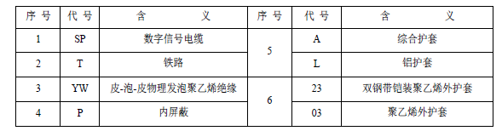
电缆的组成
传输电缆采用国产内屏蔽铁路信号数字电缆 SPT,直径1.omm,总长度按1okm考虑。SPT铁路信号数字电缆可实现 1MHz( 模拟信号)2Mbit/s(数字信号)以及额定电压交流750V或直流1100V 及以下铁路信号系统中有关设备和控制装置之间的连接,传输系统 控制信息及电能。可在铁路电气化和非电气化区段使用。
电缆的使用原则：同频的发送、接收线对不能同缆；
同频线对不能同一四线组：
无同频线对时，采用非屏蔽SPT电缆。

Slide 31
发送器作用
发送器工作原理
接收器的作用
接收器的工作原理
衰耗器的作用
衰耗器的工作原理
模拟网络的作用及原理

Slide 32
a 用来产生高精度、高稳定性的移频信号。有18种低频,低频频率同UM71自动闭塞 ,载频频率有8种。
b 产生足够功率的输出信号 ,额定输出功率7OW(400欧负载),最大输出功率105W。
c 调整轨道电路,可根据轨道电路的具体情况,通过输出端子的不同连接 ,获得10种不同的发送电平。
d 对移频信号进行自检测 ,故障时给出报警及n十1冗余运用的转换条件。

Slide 33
a. 用于对主轨道电路移频信号的解调,并配合与送电端相连接调谐区短小轨道电路的检查条件,动作轨道继电器。
b. 实现对与受电端相连接小轨道电路移频信号的解调,给出小轨道电路执行条件,送至相邻轨道电路接收器。
c. 检查轨道电路完好,减少分路死区长度,还用接收门限控制实现对BA断线的检查。

Slide 34
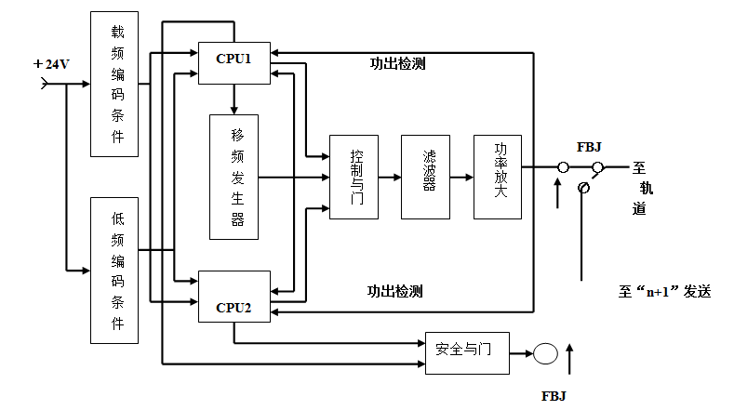
同一载频编码条件、低频编码条件源,以反码形式分别送入两套微处理器CPU1、CPU2中,其中CPU1控制"移频发生器"产生低频控制信号为Fc的移频键控信号FSK。移频信号分别送至CPU1、CPU2进行频率检测。检测结果符合规定后,即产生控制输出信号,经"控制与门"使移频信号送至滤波环节,实现方波一正弦波变换。功放输出的移频信号,送至两CPU进行功出电压检测。两CPU对FSK信号的低频、载频和幅度特征检测符合要求后 ,打开安全与门,使发送报警继电器FBJ励磁,并使经过功放的移频信号输出至轨道。当发送输出端短路时,经检测使“控制与门”有l0s的关闭(装死或称休眠保护 )。

Slide 35
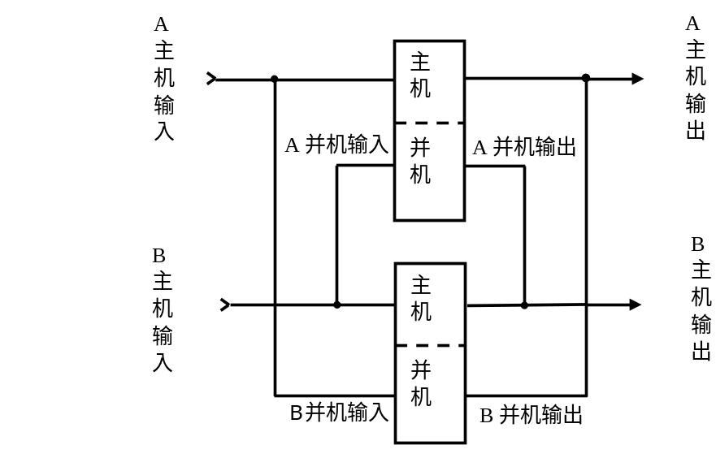
接收器由本接收" 主机 "及另一接收" 并机 "两部分组成,构成成对双机并联运用,如图
A 主机输入接至A主机,且并联接至B并机。
B 主机输入接至B主机,且并联接至A并机。
A 主机输出与B并机输出并联,动作A主机相应执行对象(AGJ)。
B 主机输出与A并机输出并联,动作B主机相应执行对象(BGJ)。

Slide 36
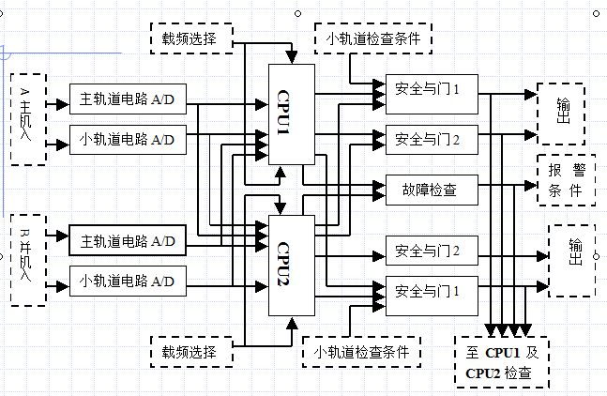
接收器采用DSP进行解调。增加了调谐区轨道电路的输入调整、采集、执行环节。
主轨道电路A小轨道电路A/D为模数转换器,将主机、并机输入的模拟信号转换成计算机能处理的数字信号。
CPU1、CPU完成主机、并机载频判定、信号采样、信息判决和输出驱动等功能。
安全与门1~4 将两路CPU输出的动态信号变成驱动继电器(或执行条件)的直流出。
载频选择电路根据要求,利用外部的接点,设定主机、并机载频信号,由CPU进行判决,确定接收器的接收频率。

Slide 37
a. 用作对主轨道电路的接收端输入电平调整。
b. 对小轨道电路的调整(含正、反方向)。
c. 给出有关发送、接收用电源电压、发送功出电压。
d.给出发送、接收故障报警和轨道占用指示灯等。
e.提供监测条件。

Slide 38
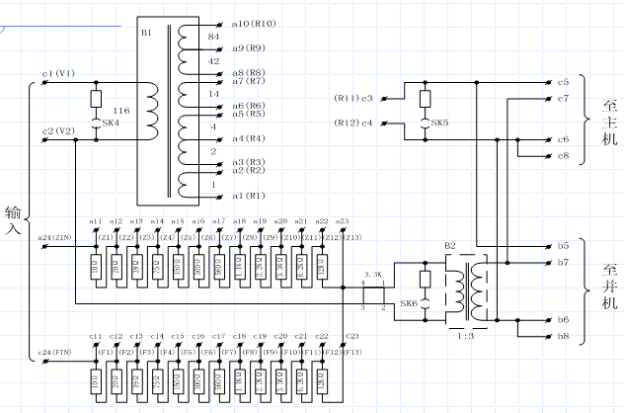
衰耗器的电路包括轨道输入电路、小轨道电路输入电路和表示灯电路,ZPW·PS 型衰耗器电路图

Slide 39
电缆模拟网络的作用是调整区间轨道电路传输的特性,可视为室外电缆的一个延续,补偿实际SPT数字信号电缆,使补偿电缆和实际电缆总距离为1okm,以便于轨道电路在不同列车运行方向电路时的调整,以保证传输电路工作的稳定性.它直接接在室外电缆的人口处 ,
送受电端成对使用,设有横、纵向防雷组合防止电缆上感应的强电损坏室内设备。

Slide 40
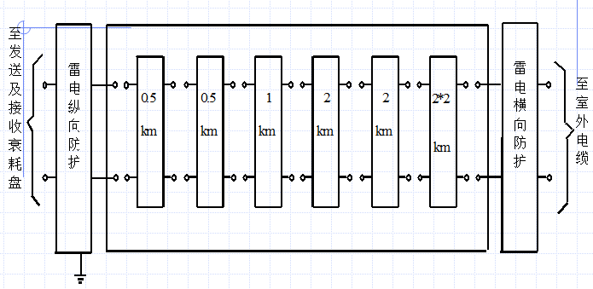
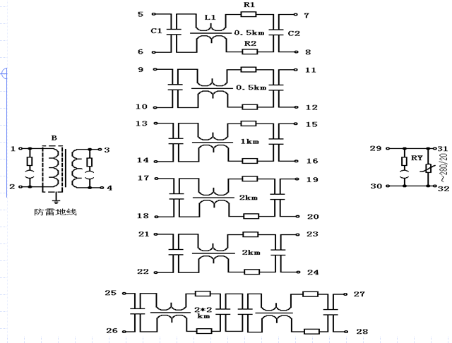
站防雷和电缆模拟网络原理框图
电缆模拟网络原理图

